Slide 1
A szemét útja
Készítette: Szolyka Vivien
Felkészítő tanár: Polyák Szilárd
Iskola neve: Fodor József Szakképző Iskola
Iskola címe: 1214 Budapest, Tejút u. 12
Következő

Slide 2
A szemét útja
Hulladék keletkezés
Hulladék lebomlása
Amit szemétnek nevezünk
Ahonnan a legtöbb szemét származik
Ahová kerül a szemét
Néhány kísérlet
Hogyan lehet újra hasznosítani
Ami történik, ha nem hasznosítjuk újra a szemetet
Néhány megválaszolt kérdés
Információ gyűjtés
Vissza

Slide 3
<<

Slide 4
Hulladék lebomlása
<<

Slide 5
Amit szemétnek nevezünk
Hulladéknak vagy szemétnek azokat a tárgyakat nevezzük, amelyek az ember mindennapi élete során keletkeznek és a keletkezésük helyén (gyárak, üzemek, háztartás stb.) feleslegessé váltak, tőlük tulajdonosuk megválik, vagy megválni köteles.
<<
Következő

Slide 6
Szemét: Olyan - számunkra - már feleslegessé vált anyag, melyet nem tudunk, vagy nem akarunk újrahasznosítani.
Hulladék: Feleslegessé vált anyag, melyet szelektíven gyűjtünk, és ezáltal lehetővé tesszük az újrahasznosítását.
<<
Vissza
Következő

Slide 7
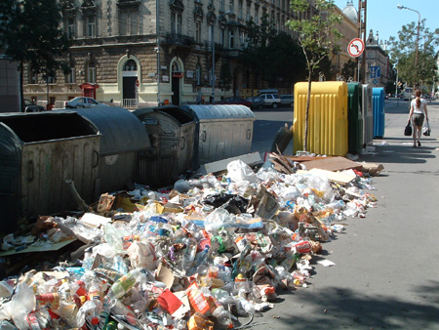
Megkülönböztetjük a lakosság, az ipar és más szektorok által előállított hulladékot; valamint a biológiailag lebomló, biológiailag le nem bomló, és az élővilágra káros hatást is kifejtő veszélyes hulladékokat.
A lakosságnál keletkező hulladékok két fő fajtája a szilárd települési (kommunális) hulladék, valamint a folyékony települési hulladék (tkp. szippantott szennyvíz)
<<
Vissza

Slide 8
Ahonnan a legtöbb szemét származik
Magyarország a szemét nyilvántartásával jól áll, az újrahasznosításával sokkal kevésbé. Itthon 4-4,5 millió tonna szilárd települési hulladék keletkezik évente. Idetartozik az emberek, az irodák és intézmények papír-, műanyag-, üveg-, textil- és fémhulladéka, de a szerves hulladék is; az ipari szemét.
<<
Következő

Slide 9
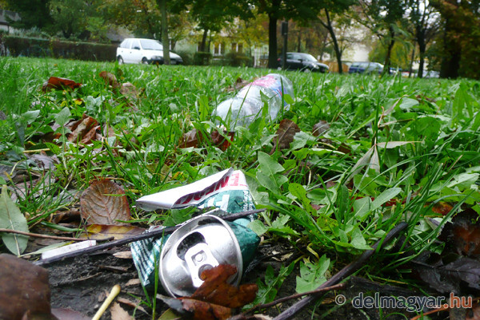
Az építési törmelék vagy a mezőgazdasági hulladék viszont nem része.
Kultúránként és országonként rendkívül eltérő, hogy miből tevődik össze a szemétmennyiség. Csehországban az építőipar, Finnországban a víztisztítás, Japánban a feldolgozóipar felelős a legtöbb hulladékért.
<<
Vissza
Következő

Slide 10
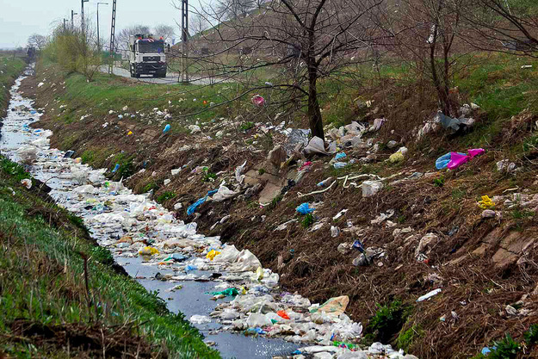
Ahová kerül a szemét
Az ember kidobja a szemetet, és abban a pillanatban meg is feledkezik róla, pedig a szemeteszsák csak ekkor kerül be a hulladékfeldolgozás rendszerébe, ami a legtöbb ember számára teljesen láthatatlan. Általában kukában, majd a szeméttelepen végeznek.
<<

Slide 11
Néhány kísérlet
Egy kísérlet a környezetszennyezés problémáira próbálja felhívni a figyelmet: háromezer szemeteszsákra rögzítenek speciális nyomkövető csipet New Yorkban, Seattle-ben és Londonban, majd az interneten követik, a zsákok útját az enyészetig, az újra feldolgozó üzemig, vagy egy szeméttelepig.
<<
Következő

Slide 12
A csip tulajdonképpen egy miniatűr mobiltelefonnak felel meg, ami egy központi szervernek jelenti folyamatosan a helyzetét. Ezeket az adatokat egy térképen valós időben követhetik majd a kísérlet felügyelői. A kutatók különös figyelmet szentelnek az olyan e-hulladéknak, mint a kidobott mobiltelefonok, vagy leselejtezett számítógépek.
<<
Vissza
Következő

Slide 13
A kutatók különös figyelmet szentelnek az olyan e-hulladéknak, mint a kidobott mobiltelefonok, vagy leselejtezett számítógépek. Ezeket gyakran Afrikába szállítják megsemmisíteni, vagy egyszerűen elásni, ami nagyon súlyosan szennyezi a környezetet. A kísérlet eredményeit szeptemberben mutatják majd be.
<<
Vissza
Következő

Slide 14
Az MIT csapata ugyanilyen technológiával már végzett kísérleteket: Rómában és Koppenhágában a gyalogosforgalmat vizsgálták hasonló csipek használatával. Obama beiktatási ünnepségén is ezzel a technikával figyelték a tömeg mozgását Washingtonban.
<<
Vissza
Következő

Slide 15
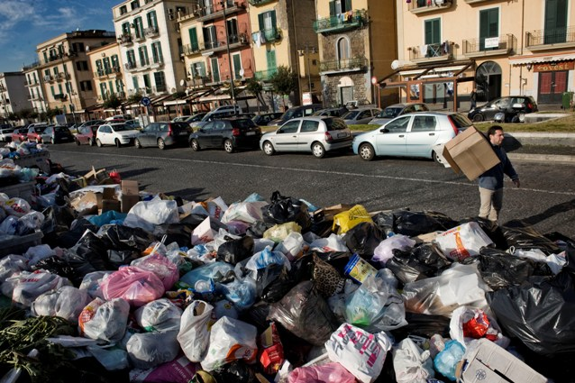
A kutatók szerint ha a csipet sikerül még olcsóbban, és még kisebb méretben előállítani, a mindennapi életben használható technológia válhat belőle, és gyakorlatilag soha nem fogunk semmit elveszíteni.
<<
Következő

Slide 16
Hogyan lehet újra hasznosítani
A papír hulladékok újrafeldolgozása rendkívül fontos a környezet és a papír ipar számára is. A papír 65 %- a újra feldolgozható a papíriparban. Néhány papírfajta rendkívül keresett és így értékes a feldolgozók számára.
<<
Következő

Slide 17
Segítségünkkel megtalálhatja azon átvevőket, akik az előkezelt, bálázott hulladékot a lehető legjobb áron veszik át.
A fóliák és egyéb műanyagok általában erősen visszatáguló anyagok. Ez egyrészt nehezebbé teszi a tömörítésüket és a gépekre is nagyobb igénybevételt jelentenek.
<<
Vissza
Következő

Slide 18
A növekvő hulladékkezelési költségek miatt a hulladékpréselés igen érdekes téma lehet az ipar, kereskedelem, éttermek, vendéglátó egységek, társasházak üzemeltetőinek.
Külön gyűjtjük a műanyagot, a színes üveget, a fehér üveget, fémeket, és a papírt.
<<

Slide 19
Műanyag gyűjtés
Mindent ami műanyag külön kukába kell kidobnunk.
Például: műanyag palackok, játékok, kupakok és minden, ami műanyag.
<<
Vissza
Következő

Slide 20
Kuka amelyben gyűjtjük
<<
Vissza

Slide 21
Színes üveg gyűjtés
Mindent ami színes üveg szintén külön kukába kell kidobnunk.
Például: üveg palackok és minden, ami színes üveg.
<<
Következő

Slide 22
Kuka amelyben gyűjtjük
<<
Vissza

Slide 23
Fehér üveg gyűjtés
Mindent ami fehér (átlátszó) üveg szintén külön kukába kell kidobnunk.
Például: befőttes üveg, átlátszó palackok és minden, ami fehér üveg.
<<
Vissza
Következő

Slide 24
Kuka amelyben gyűjtjük
<<
Vissza

Slide 25
Fém gyűjtés
Mindent ami fém úgy szint külön kukába kell kidobnunk.
Például: fém dobozok, csavarok és minden ami fém.
<<
Vissza
Következő

Slide 26
Kuka amelyben gyűjtjük
<<
Vissza

Slide 27
Papír gyűjtés
Mindent ami papír ugyanúgy külön kukába kell kidobnunk.
Például: szalvéta, újság, karton papír és minden ami papír.
<<
Vissza
Következő

Slide 28
Kuka amelyben gyűjtjük
Vissza

Slide 29
Ami történik, ha nem hasznosítjuk újra a szemetet
Ha mindenki csak kidobná a szemetet a szemét ellepne minket. Nem lenne annyi hely. Több fát kéne kivágni a papírgyártáshoz.
<<

Slide 30
Néhány kérdés-válasz
Mit nevezünk szemétnek?
Ami már az embereknek használhatatlanná vált.
Hová kerül a szemét?
Szeméttelepre, és ahová az emberek eldobják.
Hogyan hasznosítjuk újra a hulladékot?
Hulladék gyűjtő kukák használatával.
<<

Slide 31
Oldalak, amiről információt gyűjtöttem
http://utajovobe.eu/hirek/hulladek/1479-honnan-hova-tart-a-hulladek-a-szemet-utja
http://index.hu/tudomany/kornyezet/2009/07/16/kovesse_a_szemet_utjat_az_interneten/
http://www.hulladekpres.hu/ujrahasznositas/blog?gclid=CIn64PuCsbUCFcRQ3godxikAhQ
<<

